Slide 1
Studeo KPL 3.1
Oikeudenmukaisuuden toteuttaminen -
Keskeiset asiat

Slide 2
Oikeudenmukaisuus
Oikeudenmukaisuus tarkoittaa reiluutta, puolueettomuutta sekä yhdenvertaista ja tasapuolista kohtelua.
Koskee kaikkea ihmisten välistä vuorovaikutusta.
  Lähiyhteisöt: kasvatus, kotitöiden jako ja ajankäyttö
  Harrastukset: reilu peli, tasavertaiset mahdollisuudet
  Yhteiskunta: työnjako, palkkaus, verotus ja demokratia
Aristoteleen oikeudenmukaisuuden muodollinen periaate: Samanlaisia ta­pauksia on kohdeltava samalla tavalla, erilaisia eri taval­la.
  Oikeudenmukaisuus ei siis tarkoita, että kaikkia pitäisi kohdella samalla tavalla.
  Erilaisen kohtelun pitää perustua asiaankuuluvaan eli relevanttiin eroon.

Slide 3
Mitä jaetaan?
Resursseja
  Hyvinvointi vaatii riittävästi resursseja.
  Mutta resursseja on rajallisesti, eikä kaikkea riitä kaikille niin pal­jon kuin haluttaisiin.
    Mikä on reilu tapa jakaa rajalliset resurssit?
Oikeuksia
  Perusoikeudet: elämä, vapaus ja omaisuus
  Poliittiset oikeudet, kuten äänioikeus tai sananvapaus
Rangaistuksia
  Perusperiaate on, että reilu rangaistus vastaa rikoksen vakavuutta.
  Rangaistuksen reiluudesta on esitetty monia näkemyksiä.
Toimintaedellytyksiä
  Resurssit eivät automaattisesti muutu hyvinvoinniksi, vaan yksilöiden välillä on merkittäviä eroja.
  Esim. Lukihäiriöinen oppilas tarvitsee enemmän opettajan apua oppiakseen lukemaan.

Slide 4
Kenen vastuulla oikeudenmukainen jako on?
yksittäisten kansalaisten
yritysten
kolmannen sektorin
valtioiden
globaalien toimijoiden, esim. EU
Keiden kesken jaetaan?
Yksilöt vai ryhmät?
Globaalisti vai paikallisesti?
Entä tulevat sukupolvet?
Entä muut eläimet?

Slide 5
Oikeudenmukaisuuden periaatteet
Jokaisen on saatava se, mitä hänelle kuuluu.
Samanlaisia kohdellaan samalla tavoin ja erilaisia eri tavoin.
Ongelma: Millaisia kriteereitä tai arviointiperusteita näiden periaatteiden soveltaminen edellyttää?

Slide 6
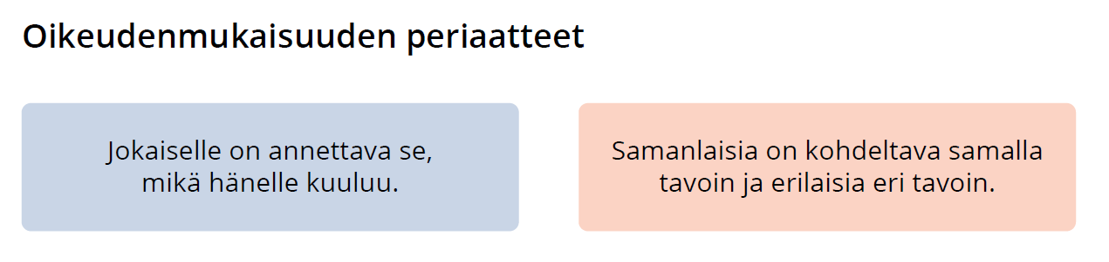

Slide 7
Oikeudenmukaisuuden muodot
Distributiivinen eli jako-oikeudenmukaisuus
  Miten ja millä perusteella edut ja rasitteet tulisi jakaa?
Restoratiivinen eli korjaava oikeudenmukaisuus
  Miten ihmisten välisiä lähtökohtaisia eroja voidaan paikata tukitoimilla?
Retributiivinen eli rankaiseva oikeudenmukaisuus
  Miten väärin toimineita on oikeudenmukaista rangaista?
Tasaava oikeudenmukaisuus
  Millaisia ihmisten välisiä eroja tulisi tasoittaa?

Slide 8
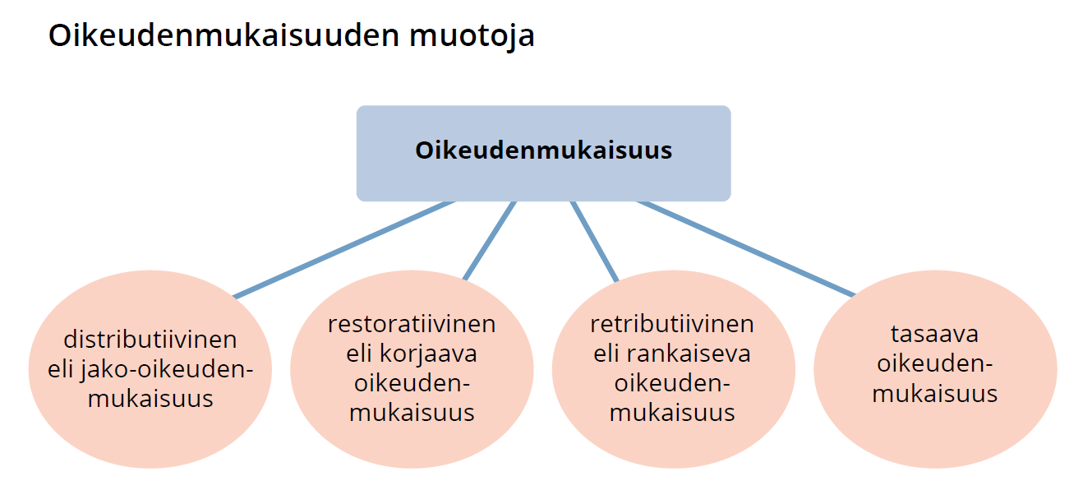

Slide 9
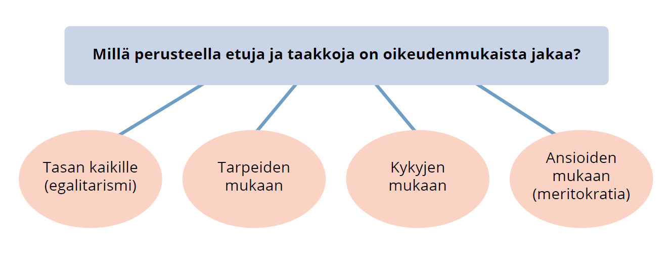
Distributiivinen eli jako-oikeudenmukaisuus

Slide 10
Tasaava oikeudenmukaisuus
Ihmisten synnynnäiset kyvyt ovat erilaisia.
Ihmiset syntyvät erilaisiin ympäristöihin.
Tasajako ei luo yhdenvertaisuutta, koska ihmiset käyttävät saamiaan resursseja eri tavoin.
Tasaava oikeudenmukaisuus pyrkii luomaan mahdollisuuksien tasa-arvoa eli luomaan kaikille riittävät lähtökohdat tavoitella arvokkain pitämiään päämääriä.

Slide 11
Retributiivinen eli rankaiseva oikeudenmukaisuus
Kostoa ei moderneissa yhteiskunnissa pidetä hyväksyttävänä, vaan rankaiseminen jätetään yhteiskunnalle.
Poliisin tehtävänä on tutkia rikos ja oikeuslaitoksen päättää rangaistuksesta ja korvauksista.

Slide 12
Restoratiivinen eli korjaava oikeudenmukaisuus
Syrjivät ja epäoikeudenmukaiset rakenteet aiheuttavat kärsimystä ja eriarvoisuutta.
Rikoksen uhriksi joutuminen tuottaa erilaisia menetyksiä, kipua ja kärsimystä.
Restoratiivinen oikeudenmukaisuus pyrkii korvaamaan menetyksiä määräämällä vastuulliset maksamaan korvauksia ja hyvityksiä.

Slide 13
John Rawls ja oikeudenmukaisuus
Yhdysvaltalainen filosofi John Rawls (1921–2002)
Tietämättömyyden verho
Oikeudenmukaisuutta koskevissa valinnoissa auttava ajatuskoe.
Verhon takana kukaan ei tiedä asemaansa, varallisuuttaan, koulutustaan, ikäänsä tai edes halujaan.
  Siksi rationaalinen valitsija pyrkii maksimoimaan kaikkien edun.
Rawlsin mukaan verhon takana kaikki hyväksyisivät
  vapausperiaatteen, jonka mukaan kaikille on taattava mahdollisimman laajat perusvapaudet
  eroperiaateen, jonka mukaan yhteiskunnalliset erot ovat oikeutettuja kunhan seuraavat ehdot toteutuvat:
    kaikilla on yhtäläiset mahdollisuudet hakea yhteiskunnan virkoihin tai asemiin
    erojen on koiduttava myös huono-osaisten parhaaksi.

Slide 14
Robert Nozick ja oikeudenmukaisuus
Robert Nozick (1938–2002) kritisoi Rawlsin ajattelua.
Kannatti libertarismia, jonka tavoitteena on äärimmäinen yksilönvapaus, johon yhteiskunta puuttuu mahdollisimman vähän.
Hyväkysyy Rawlsin vapausperiaatteen, mutta ei eroperiaatetta.
Nozick: Oikeudenmukaisuuden perusta löytyy historiasta.
  Onko vauraus hankittu omalla työllä, lahjakkuudella tai riskinotolla?
  Ovatko tavarat tai varat vaihtaneet omistajaa vapaaehtoisesti?
  Jos vastaus molempiin kysymyksiin on kyllä, vauraus on oikeudenmukaisesti hankittua.
  Oikeudenmukaisesti hankittu varallisuus on rikkaan ansio, ja hänellä on siihen oikeus.
Eli yhteiskunnan ei pidä puuttua tulo- ja varallisuuseroihin!

Slide 15
Tehtävä
Arvioi, onko vauraus seuraavissa tapauksissa oikeudenmukaisesti hankittua. Entä ansaittua?
a) lottovoitto
b) pokeriturnauksen voittaminen
c) pörssikeinottelu
d) naimisiinmeno rikkaan kanssa
e) sukulaisen järjestämä hyväpalkkainen työ
f) kadulta löydetty kassillinen rahaa
Notes:
Tehtävän avaus:
a) lottovoitto
Oikeudenmukaisesti hankittua, mutta ei ansaittua. Voitto perustuu hyvään tuuriin eikä ansioihin.
b) pokeriturnauksen voittaminen
Kunhan voittaja pelaa sääntöjen mukaan, vauraus on oikeudenmukaisesti hankittua ja ansaittua. Pokerissa tuuri vaikuttaa, mutta turnauksen voittaminen vaatii taitoa.
c) pörssikeinottelu
Keinottelussa on aste-eroja sekä oikeudenmukaisuuden että laillisuuden näkökulmasta, joten vauraus voi oikeudenmukaisesti tai epäoikeudenmukaisesti hankittua. Pörssikeinottulussa onnistuminen vaatii sekä tuuria että taitoa, joten vauraus on periaatteessa omalla työllä ja riskinotolla ansaittua.
d) naimisiinmeno rikkaan kanssa
Vauraus on oikeudenmukaisesti hankittua, ellei naimisiinmeno perustu petollisuuteen. Köyhemmän osapuolen vauraus ei perustu hänen omiin ansioihinsa, joten se ei ole ansaittua.
e) sukulaisen järjestämä hyväpalkkainen työ
Epäoikeudenmukaista, sillä työpaikkaa ei ole jaettu puolueettomasti vaan omaa sukua suosien. Jos hyvä palkka perustuu vain sukulaissuhteeseen, se ei ole myöskään ansaittua. Toisaalta parempi palkka voi olla myös ansaittua, jos sen perusteena on työntekijän osaaminen, koulutus tai työn vaativuus.
f) kadulta löydetty kassillinen rahaa
Ei missään tapauksessa ansaittua. Vaikka sanonta kuuluu, että ”löytäjä saa pitää”, niin lain näkökulmasta löytäjällä on velvollisuus etsiä rahojen oikea omistaja tai vietävä ne poliisille. Jos löytäjä pitää rahat, vauraus on epäoikeudenmukaisesti hankittua.

